Slide 1
国際決済システムと 外国為替相場

Slide 2
英ポンドと金本位制 （1816～1931） | 1816年 １ポンド金貨鋳造金１オンス（約31ｇ）＝３ポンド17シリング10ペンス半 … 固定相場1844年 イングランド銀行 … ポンド紙幣と金の兌換を保証
管理通貨制度（1931～1945） | 金本位制廃止 為替切り下げ競争、輸入制限、ブロック経済
ブレトンウッズ体制 (1945～1971) | ＩＭＦと世界銀行（ＩＢＲＤ）の設立を決定 ＩＭＦ：金・ドル本位制 金１オンス＝＄３５ 変動幅 １％ 固定相場 1971年８月 ニクソン・ショックにより、ブレトンウッズ体制崩壊となる
スミソニアン体制 (1971～1973) | ドルの切り下げと為替変動幅の拡大を決定 金１オンス＝＄３８ 変動幅 2.25％ 1973年 主要先進国は変動相場制に移行、スミソニアン体制崩壊となる

Slide 3
ブレトンウッズ体制の背景
1929年 世界恐慌
30年代金本位制離脱：国家主義的政策
為替切り下げ/管理
差別的通貨措置
－双務的支払協定、複数為替相場
貿易障壁高関税、輸入制限
ブロック経済化、世界経済システムの崩壊
第２次世界大戦勃発
世界規模の自由な貿易と支払いシステムの必要

Slide 4
ブレトンウッズ会議 （連合国通貨金融会議 19４４．７．１）
両大戦間の経済的苦難を繰り返さないための国際協力
H.Dホワイト
「連合国国際安定基金案」
金ドル本位制
（１オンス＝３５ドル）
固定相場制
（ドル基軸通貨）
パックス・アメリカーナ
（アメリカによる平和）⇒アメリカのヘゲモニー獲得
Ｊ．Ｍ．ケインズ
「国際決済同盟案」
超国家的中央銀行
（残高同盟）
国際通貨Bancor
（ Bancor による平価）
ユーロとして実現
？

Slide 5
ブレトンウッズ体制
金ドル本位制（１オンス＝３５ドル）
平価維持のための市場介入
国際決済のための国際機関設立
IMF（国際通貨基金）
1944.7採択、 1945.12批准(29カ国）、 1947.3業務開始
IBRD（世界銀行＝国際復興開発銀行）
マーシャル・プラン

Slide 6
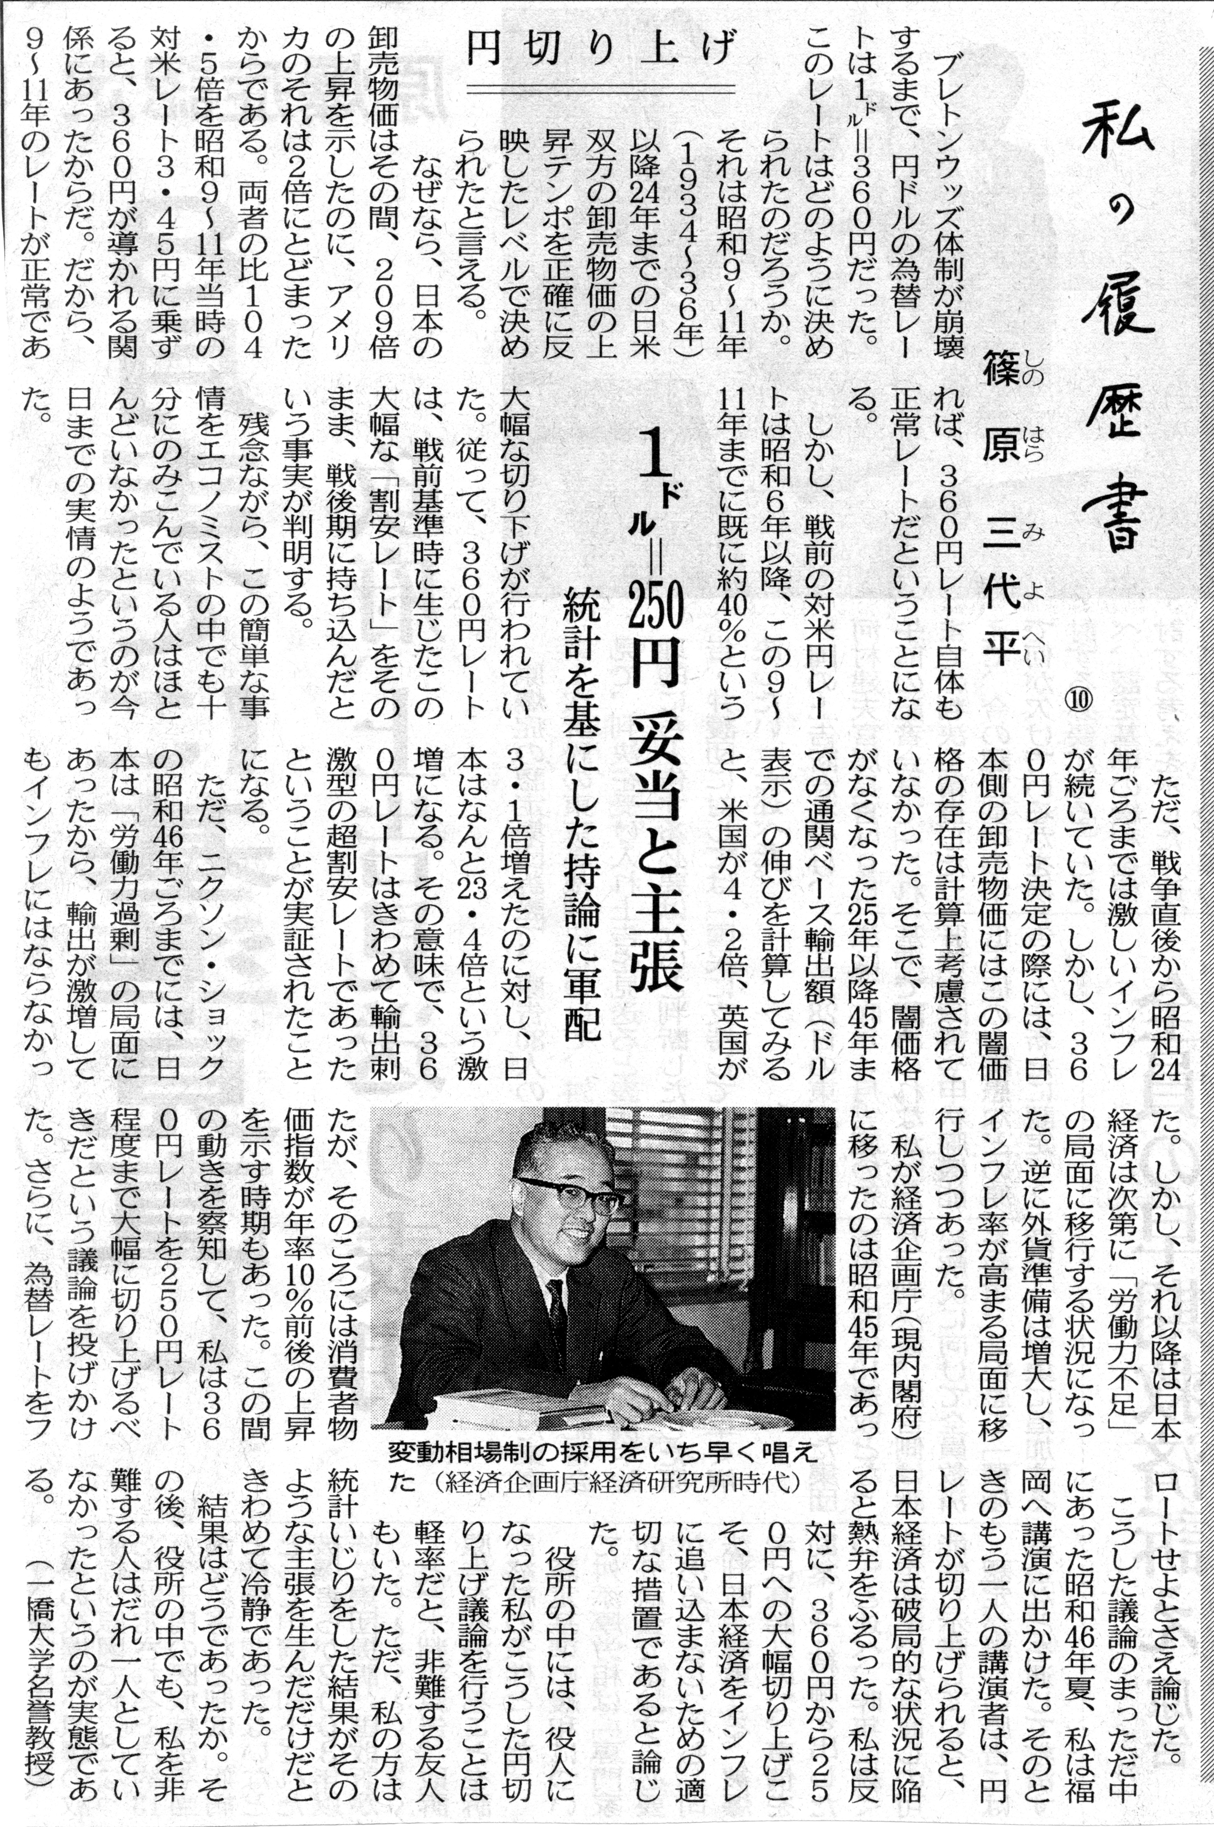
１ドル＝３６０円 1949年4月23日GHQ決定
日本経済新聞2009年６月10日

Slide 7
ＩＭＦの目的
①国際通貨協力の促進
②国際貿易の拡大による加盟国の雇用と実質所得の高水準維持および生産資源開発
③為替相場の安定と競争的為替切り下げの防止
④為替制限の撤廃と多角的決済機構の確立
⇒8条国規定
⑤基金の資金利用による加盟国の国際収支均衡是正
⑥加盟国の国際収支不均衡の期間短縮とその程度の軽減

Slide 8
IMF８条国規定
経常取引における為替制限の自由化
差別的通貨措置の回避
外国人の保有する自国通貨残高に対する交換性の付与
14条国－８条国免除

Slide 9
IMFの機能
サーベイランス（Surveillance）
政策監視
融資
人材育成・技術支援

Slide 10
国際金融機関の整備
IBRD（世界銀行） １９４６年
発展途上国のリスクの大きいプロジェクトに長期資金援助（商業ベース）
IDA（国際開発協会／第２世銀）
最貧国向け融資
IFC（国際金融公社）
発展途上国の民間企業に融資

Slide 11
国際金融機関の整備
MIGA（多数国間投資保証機関）
非商業的リスクによる損失に対して加盟国の投資家に保証を提供－途上国への直接投資の導入支援を目的
ICSID（投資紛争解決国際センター）
政府と外国投資家間の紛争の調停と仲裁の手段を提供し、国際投資フローの促進を目的

Slide 12
マーシャルプラン
アメリカ国務長官G.C.マーシャル（１９４８年）
1946～58年対欧援助及び政府借款－250億ドル
欧州経済協力機構（OEEC)発足（４８）
トルーマン・ドクトリン
１９４７年３月
トルーマン大統領「世界は自由主義と全体主義の二大陣営に分かれており、アメリカは自由世界を全力で支援しなければならないとする原則」
共産主義に反対した冷戦の宣戦布告
北大西洋条約（NATO)（４９年）

Slide 13
ＧＡＴＴ（General Agreement on tariff and Trade) 関税及び貿易に関する一般協定
発足1947年10月
GATTの背景：ハバナ憲章（19４８年３月）
①関税の引き下げ促進
②国際貿易機構（ITO）の設置
③輸入割当制や輸出補助金の原則禁止
④特恵関税の廃止
米・英で否決
自由・無差別・多角的な貿易と関税の引き下げ

Slide 14
交渉の名称 | 期 間 主な開催場所 | 参加国数 | 主な交渉内容 | 新譲許 成立品 （概数）
第１回 一般関税交渉 | 47年4月-47年10月 （7ヶ月） ジュネーブ（スイス） | 23ヶ国 | 関税引下げ | 45,000
第2回 一般関税交渉 | 49年8月-49年10月 （7ヶ月） アヌシー（フランス） | 13ヶ国 | 関税引下げ | 5,000
第3回 一般関税交渉 | 50年9月-51年4月 （8ヶ月） トーキー（イギリス） | 38ヶ国 | 関税引下げ | 8,700
第4回 一般関税交渉 | 56年1月-56年5月 （5ヶ月） ジュネーブ（スイス） | 26ヶ国 | 関税引下げ | 3,000
第5回 一般関税交渉 (ディロン・ラウンド) | 61年5月-62年7月 （5ヶ月） ジュネーブ（スイス） | 26ヶ国 | 関税引下げ | 4,000
ケネディ・ ラウンド交渉 | 64年5月-67年6月 （37ヶ月） ジュネーブ（スイス） | 62ヶ国 | 関税引下げ ダンピング防止協定等 一部非関税障壁の低減 | 30,300 （一括引下げ）
東京ラウンド 交渉 | 73年9月-79年7月 （71ヶ月） ジュネーブ（スイス） | 102ヶ国 | 関税引下げ 非関税障壁の低減 | 33,000
ウルグアイ・ ラウンド交渉 | 86年9月-94年4月 （92ヶ月） ジュネーブ（スイス） | 123ヶ国 | 市場アクセスの改善 ルールに関する交渉 新交渉分野
（資料）GATT
ＧＡＴＴの交渉史

Slide 15
ＧＡＴＴ11条国規定
国際収支を理由とした輸入制限を認めない

Slide 16
経済協力開発機構 （OECD）
発足：1960年12月 現在：先進29ヶ国
目的
経済成長
財政金融上の安定、雇用の増大並びに
生活水準の向上
開発途上国援助
自由かつ多角的な貿易の拡大
調整機関、クラブ的性格、全会一致－議決せず

Slide 17
UNCTADと南北問題
1955年４月 アジア・アフリカ会議（バンドン会議）
1950年代末 ロイド銀行頭取オリバー・フランクス「南北問題」提起
1961年９月 国連開発の10年宣言
－ケネディ大統領：LDCsの5%成長
1962年「カイロ宣言」：UNDTAD要請
1964年２月 プレビッシュ報告
－発展途上国問題
1966年国連開発計画発足

Slide 18
国連貿易開発会議 （UNCTAD）
1964年発足
プレビッシュ報告：発展途上国問題
特徴
特恵関税の設定
開発援助
１国１票制
ＬＤＣの交渉力、ＧＡＴＴへの不満

Slide 19
特恵関税
開発途上国の輸出所得の増大、工業化と経済発展の促進を図るため、開発途上国から輸入される一定の農水産品、鉱工業産品に対し、一般の関税率よりも低い税率（特恵税率）を適用する制度

Slide 20
ブレトンウッズ体制の終焉
1967年英ポンド 14％切下げ 68年米：金二重価格制へ
69年仏フラン切下げ 西独マルク切上げ
70年6月カナダ フロート制容認
71年8月15日 ニクソンショック
・米ドル フロート制容認
・米経常収支是正のための臨時輸入課徴金
12月 スミソニアン会議
・平価再調整 金１オンス＝38ドル／１ドル＝308円
72年6月英ポンドフロート制
73年2月 1オンス＝42.22ドルに改定
2月14日円フロート制

Slide 21
ブレトンウッズ体制の崩壊原因
1.在外ドル資産の増大
・金ドル本位制の維持⇔対米経常黒字
・1958年までドル不足一ﾋﾞﾅｲﾝ･ﾈｸﾞﾚｸﾄ政策
・EEC発足一対欧投資
→ドル余剰、米国金資産減少
2.英、伊：インフレ増大一通貨切り下げ
3.多国籍企業による大量の資本移動
リーズ :受け取り通貨の早期交換
ラッグズ:通貨交換の引延ばし
4.中東戦争、ベトナム戦争
→金選好・米国の弱体化

Slide 22
スミソニアン体制 － 1971年12月1810ヵ国蔵相・総裁会議
米ドル通貨を切り上げ安定した為替相場体系へ復帰。
金に対してドルは7.89％の切下げ
円：１ドル＝360円
英ポンド,フランス・フラン－不変
イタリア・リラ－若干の切下げ
日本円,西ドイツ・マルク,オランダ・ギルダー,ベルギー・フラン－切上げ
許容される為替相場変動幅は従来の上下各々1％から2.25％へ拡大する(ワイダーバンド)
バイアメリカン条項を撤廃

Slide 23
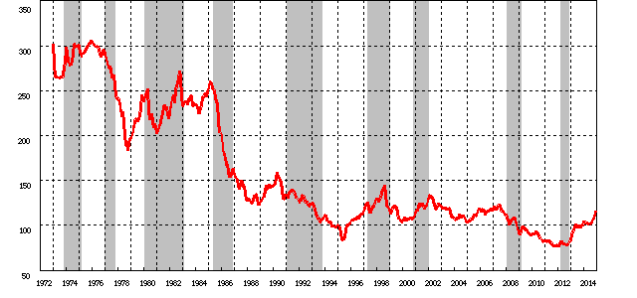
名目円／ドル為替レートの推移 （東京市場）
第２次オイルショック
プラザ合意
メキシコ通貨危機
リーマンショック
アジア通貨危機
東日本大震災
2011.10.26
75円97銭
1995.4.19
79円75銭

Slide 24
外国為替相場
外国為替相場（為替レート）
＝一国の通貨と他国通貨との交換比率
外為取引
実需（通貨需要）
ヘッジ
売買差益
貿易取引
サービス取引
資本取引
投機的売買

Slide 25
外国為替相場のタイプ
固定為替レート
変動為替レート（フロート制）
混成制度
アジャスタブル・ペッグ制
－国際収支の不均衡を是正するために、為替平価を時折変更
クローリング・ペッグ制
－為替平価が均衡為替レートの達成するまで少しずつ、特定の間隔で変更
管理フロート制
－通貨当局が為替レートの短期的変動を少なくするように介入
通貨バスケット
－数カ国の通貨を組み合わせて為替レートを決定

Slide 26
為替レートの種類
名目為替レート
実質為替レート
為替レート × 外国物価
国内物価
実効為替レート
主要通貨を対象とした為替レート
平均為替レート：基準年を100とする
貿易相手の重要度を加味－加重平均

Slide 27
名目円／ドル為替レートの推移 （東京市場）
第２次オイルショック
プラザ合意
メキシコ通貨危機
リーマンショック
アジア通貨危機
東日本大震災
2011.10.26
75円97銭
1995.4.19
79円75銭

Slide 28
実効為替レート対象国
米ドル、中国元、ユーロ、韓国ウォン、
新台湾ドル、香港ドル、タイバーツ、
シンガポールドル、英ポンド、
マレーシアリンギット、オーストラリアドル、インドネシアルピア、フィリピンペソ、
カナダドル、メキシコペソ
※2000年1月以降

Slide 29
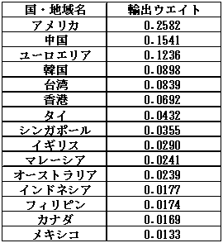
輸出ウエイト
対象国・地域の2005年時点の輸出ウエイト一覧

Slide 30
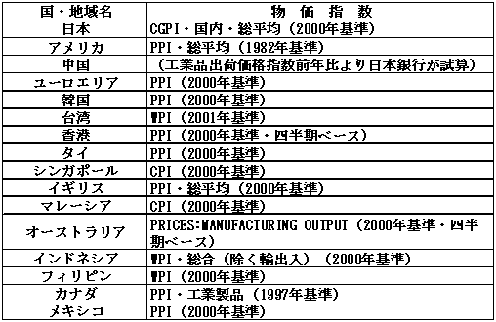
実質実効為替レートの算出に使用する物価指数の一覧 （2000年1月以降）
（CGPI)
2000年基準企業物価指数
(CPI)
消費者物価指数（WPI）
卸売物価指数
（PPI）
生産者物価指数

Slide 31
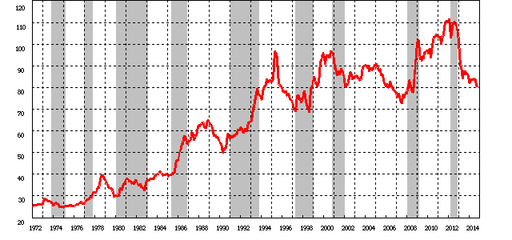
名目実効為替レート （東京市場2010=100）
第２次オイルショック
プラザ合意
メキシコ通貨危機
リーマンショック
1995.4.19
79円75銭
2011.10.26
75円97銭
東日本大震災
アジア通貨危機

Slide 32
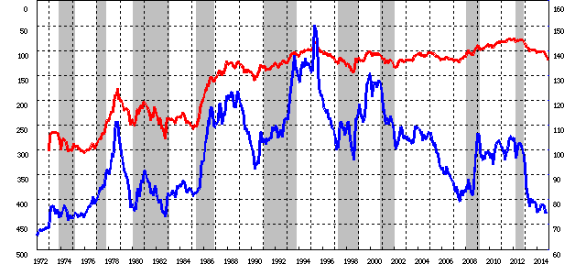
「実質実効為替レート」の推移 注：赤線－名目外国為替相場（東京市場 /月平均） 青線－実質実効為替レート（２０10年＝１００）
第２次オイルショック
プラザ合意
メキシコ通貨危機
リーマンショック
1995.4.19
79円75銭
2011.10.26
75円97銭
アジア通貨危機
東日本大震災

Slide 33
クロスレート表 日本経済新聞ＨＰ http://www.nikkei.com/markets/kawase/crossrate.aspx
2013年６月14日レート

Slide 34
主要外為市場
ニューヨーク
ロンドン
ＳＡ／ＬＡ
フランクフルト
ウエリントン
バーレーン
シドニー
シンガポール
東京
香港

Slide 35
主要外為市場
欧州市場
サンフランシスコ市場
バーレーン市場
香港シンガポール市場
オセアニア市場
ウエリントン／シドニー
ロンドン市場
NY市場
東京市場
0時
３時
６時
９時
12時
15時
18時
21時
0時
日本時間

Slide 36
為替相場の変動要因
貿易収支、資本収支の変化
外貨需要
金利格差、株価変動
カントリーリスク
外貨準備の増減
誘導政策（円高誘導など）
政府関係者の発言
期待

Slide 37
円の変遷

Slide 38
名目円／ドル為替レートの推移 （東京市場）
第２次オイルショック
プラザ合意
メキシコ通貨危機
リーマンショック
アジア通貨危機
東日本大震災
2011.10.26
75円97銭
1995.4.19
79円75銭

Slide 39
円高 Ⅱ
①1971.8.15～1973.2
ﾆｸｿﾝｼｮｯｸ／ｽﾐｿﾆｱﾝ体制／ﾌﾛｰﾄ制
②1975.12～1978.0
ｵｲﾙｼｮｯｸ回復
③1985.9～1987.12
プラザ合意
④1990.4～1995.4
超円高

Slide 40
プラザ合意による円高
↓
超円高

Slide 41
円高期の経常収支、資本収支、為替レート
※青－経常収支、緑－資本収支

Slide 42
プラザ合意
1985.9.22.
G5（先進５カ国蔵相、中央銀行総裁会議）
特異性
貿易収支黒字、総合収支赤字
為替投機－金利裁定取引
当局奨励

Slide 43
1980
81
82
83
84
85
86
87
88
89

Slide 44
実需の原則／円転換規制
実需の原則
輸出入により、外貨の入手、支出の予定があるか、海外投資及び撤退の予定等具体的な理由を除いて、先物為替の売買禁止
円転換規制
外国為替銀行が外貨を取り入れて、円に交換しうる金額の規制枠

Slide 45
裁定取引 Arbitrage
一つの市場で商品・通貨・証券等を買い、
ほぼ同時期に別の市場でそれを売って、
二つの市場における価格差から利益を上げる取引

Slide 46
Jカーブ効果
為替相場の変動によってある国の通貨価値が上がっても、輸出超過額が減少に転じるまでに時間がかり、短期的にはむしろ超過額が増える現象
輸出金額＝輸出価格×数量
円高→輸出価格上昇→競争力低下→購買力低下
→貿易収支是正
輸出入数量の価格弾力性により、一時的に貿易収支は悪化する

Slide 47
Ｊカーブ効果
改善
貿易収支
Ｔ１
時間
 | 輸出金額 | 輸出価格 | 数量 | 効果
Ｔ0 | X | Y | Z
Ｔ1 | X+ | Y+ | Z | 悪化
Ｔ2 | X- | Y+ | Z- | 改善
悪化

Slide 48
円高対策
マクロ政策
為替市場介入／金融政策／財政政策
②構造政策
市場開放／規制緩和／産業構造転換
③円の国際化
④為替レート制度
⑤日本の経常収支黒字削減

Slide 49
円高の日本経済の影響
国内の輸出入価格の変動
輸出入量の変化
企業収益に格差
産業構造の転換

Slide 50
超円高 1993～1995.4.19
1995.4.19 79円75銭
－ 特徴 －
米国：好景気、高金利
日本：バブル崩壊、低金利
↓
円安要因にもかかわらず円安進行

Slide 51
超円高の要因
メキシコ ペソ危機
1994.1 NAFTA発足
OECD加盟
貿易収支赤字
外貨準備減少
1994.12 変動相場
ペソ急落
緊急支援
遠 因
(米国)双子の赤字
(米国)低インフレ
(米国)対日貿易赤字
(亜）対米貿易黒字
市場介入効果

Slide 52
円安 1995年夏～現在
低金利：内外金利差
←不良債権、株安、景気後退
円流出：外貨建外国債買越し
円安容認
経常黒字縮小
不景気、金融不安（国内、ｱｼﾞｱ）

Slide 53
円安の影響
内外価格差逆転
ＦＤＩに影響
輸出増大、輸入削減（貿易摩擦再燃）
円安差益
輸入インフレ＋低金利⇔不景気
円国際化の後退

Slide 54
アジアの通貨危機 （タイ バーツ急落）
1963 固定相場 1$=20.8ﾊﾞｰﾂ
1978 通貨バスケット方式導入
1981.5 1$=23ﾊﾞｰﾂ ⇒ 1984.11 1$=27.15ﾊﾞｰﾂ
1997.2 急落⇒1997.7変動相場 1$=32～44ﾊﾞｰﾂ
要 因
設備投資－経常収支赤字
円安 ⇔ ﾊﾞｰﾂドル連動
対米短期金利差 ⇒ バブル経済

Slide 55
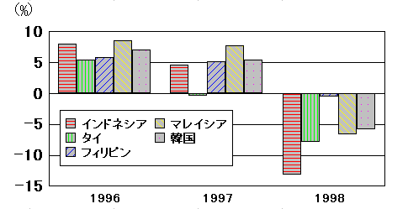
アジア諸国の平均成長率

Slide 56
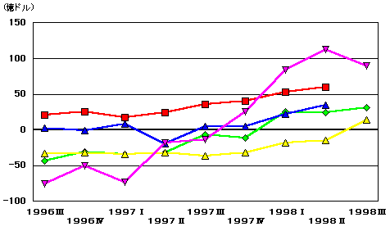
アジア諸国の貿易収支
■ｲﾝﾄﾞﾈｼｱ ◆ﾀｲ ▲ﾌｨﾘﾋﾟﾝ △ﾏﾚｰｼｱ ▼韓国

Slide 57
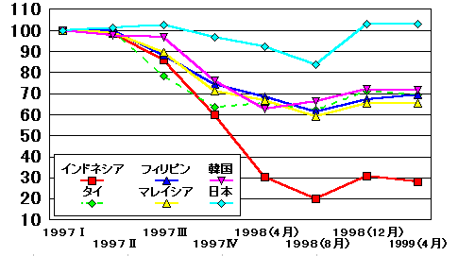
アジア諸国の為替レート

Slide 58
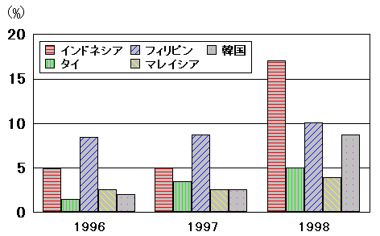
アジア諸国の失業率

Slide 59
アジアの通貨危機 背 景
アジア各国の対ドル・ペッグ性
製品輸出主導型の経済成長
華人ネットワーク：投資、為替取引の中心
円安、日本の不景気

Slide 60
アジア通貨危機の要因
対ドル・ペッグ制＝ﾊﾞｰﾂ高 ⇔ 円安
ﾊﾞｰﾂ=$ 8:2 \、ﾏﾙｸ、ﾘﾝｷﾞｯﾄ、香港・ ｼﾝｶﾞﾎﾟｰﾙﾄﾞﾙ
製品輸出主導型経済成長－経常収支赤字
金利差(US5%:ﾀｲ10%)－外貨確保
投資・為替取引の不透明性ー華人ﾈｯﾄﾜｰｸ
⇒バブル経済発生
中国－1994－33%人民元切り下げ－輸出拡大
日本－バブル崩壊－不良債権問題で追加投資なし

Slide 61
アジア通貨危機の要因 （韓国のケース）
1997半導体不況
円安により、日本と競合
財閥中心経済
過剰設備投資=不良債権⇔政府主導、財閥優先
ディスクロージャー未整備
投資・為替取引の不透明性
対外債務
1997末 1,544億ドル（うち銀行の借入60%以上）
短期借入648億ドル（外貨準備1996末340億ドル）

Slide 62
アジア通貨危機回復シナリオ
ＩＭＦ経済政策－成功？
融資、金融・財政政策
日本の支援
新宮沢構想
輸出拡大：通貨安、品質向上、米国市場
ＩＴ関連事業の活性化

Slide 63
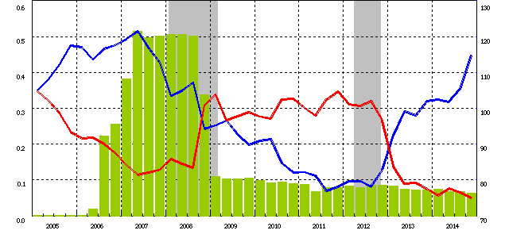
漂流する円(2005年～現在)
リーマン・ショック
ギリシャ・ショック
東日本大震災
アベノミックス
円キャリー取引
注：青－名目外国為替相場（東京市場 ドル・円 スポット 17時時点/月平均）：右左目盛
赤－実質実効為替レート（2010年＝１００）：右目盛
緑－無担保コール・オーバーナイト（基準貸付利率％）

Slide 64
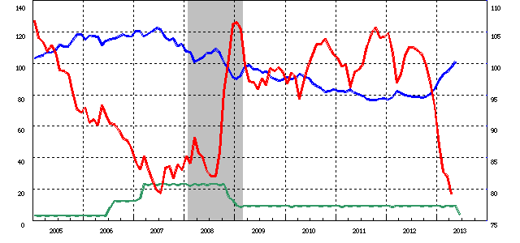
漂流する円(2005年～現在)
リーマン・ショック
アベノミックス
ギリシャ・ショック
東日本大震災
円キャリー取引
注：青－名目外国為替相場（東京市場 ドル・円 スポット 17時時点/月平均）：左目盛
赤－実質実効為替レート（2010年＝１００）：右目盛
緑－貸付金利(年％）

Slide 65
漂流する円（1999年～現在）
地域：国民経済、経済統合…
政治：為替誘導、政治家失言…
経済：金利政策、マーネーサプライ…
社会：文化、宗教…
事件：戦争、テロ、汚職、事故…
投機：デリバティブ…
信用：ソブリン（国債）ショック…

Slide 66
外国為替取引

Slide 67
為替相場のタイプ
直物市場（ＳＰＯＴ）
当日または翌日決済
先物市場（ＦＯＲＷＡＲＤ）
将来の一定日に決済を予約
スワップ
直物と先物の同時売買

Slide 68
先物取引（ＦＯＲＷＡＲＤ）
一定期間の通貨の交換
例：６ヶ月後の先物取引
６か月後に反対売買を行う（１ドル=100円）
反対売買：買⇒売、売⇒買
金利差等を考慮して決定
１＄＝100円（金利：米5%、日１％）
６ヶ月運用：（米国で運用）１＋１×5%×6/12＝1.025＄
(日本で運用）100＋ 100×1%×6/12＝100.5円
100.5÷1.025=98.048‥≒98.05円で取引

Slide 69
先物市場ヘッジ
契約日－現在：￥120＝１＄
日本⇒ＵＳ 機械100万ドルを輸出
現在価値：１億2000万円
決済日（９０日後）
￥119＝１＄ ：１億1900万円(100万円損失）
⇒0.83%為替リスク
契約日に先物予約

Slide 70
スワップ取引
現在 Ｓ（直物）￥120.⁰⁰
Ｆ（６ヶ月先物）￥120.^{２0}
先物ドル買い、直物ドル売り $1000
1000× 120.⁰⁰－ 1000× 120.²⁰＝20支払い
３ヶ月後 Ｓ（直物）￥120.⁰⁰
Ｆ（６ヶ月先物）￥120.⁴⁰
先物ドル売り、直物ドル買い $1000
1000× 120.⁴⁰－ 1000× 120.⁰⁰＝40受取

Slide 71
為替取引用語解説１ 通貨オプション
通貨を一定期間または一定期日に一定のレートで売る権利、または買う権利の売買
買う権利：コール・オプション
売る権利：プット・オプション
オプションの価値：プレミアム

Slide 72
為替取引用語解説２ デリバティブ
金融派生商品
先物
オプション
スワップ
効果
オフバランス取引
レバレッジ効果

Slide 73
為替レート決定理論 購買力平価
各国の通貨の備えている購買力が等しくなるように為替レートが決定
問題点
前提：一物一価
構成要素
輸送コスト、インフレ率
Ｐ（自国の物価）＝Ｒ（為替レート）×Ｐ＊

Slide 74
ビックマック平価
テータ出典：http://ecodb.net/ranking/bigmac_index.htm
2011年7月25日 | 現地価格 |  | ビックマック レート | ドル為替 | 為替評価 | ドル価格 | 円価格
アメリカ | 4.07 | ドル | 1.00 | 1.00 |  | US$4.07 | 319円
日本 | 320 | 円 | 78.62 | 78.43 | 高 | US$4.08 | 320円
ノルウェー | 45 | ノルウェー・クローネ | 11.06 | 5.42 | 高 | US$8.31 | 652円
ブラジル | 9.5 | レアル | 2.33 | 1.54 | 高 | US$6.16 | 483円
オーストラリア | 4.56 | オーストラリア・ドル | 1.12 | 0.92 | 高 | US$4.94 | 387円
ユーロ圏 | 3.44 | ユーロ | 0.85 | 0.7 | 高 | US$4.93 | 387円
イギリス | 2.39 | UKポンド | 0.59 | 0.61 | 安 | US$3.89 | 305円
シンガポール | 4.41 | シンガポール・ドル | 1.08 | 1.21 | 安 | US$3.65 | 286円
韓国 | 3,700 | ウォン | 909.09 | 1,057.14 | 安 | US$3.50 | 274円
ロシア | 75 | ロシア・ルーブル | 18.43 | 27.78 | 安 | US$2.70 | 212円
台湾 | 75 | ニュー台湾ドル | 18.43 | 28.85 | 安 | US$2.60 | 204円
タイ | 70 | バーツ | 17.20 | 29.79 | 安 | US$2.35 | 184円
中国 | 14.7 | 人民元 | 3.61 | 6.48 | 安 | US$2.27 | 178円
インド | 84 | インド・ルピー | 20.64 | 44.44 | 安 | US$1.89 | 148円

Slide 75
企業の為替戦略
輸出企業の為替対策
円高 （⇔円需要高まる）
ドル買い円売り （⇒円安にするため）
円需要がある時、円売りがあると、より円需要向上
より一層の円高
競争力低下
脱為替取引－為替差損回避
外貨建て債務と債権の均衡、ネッティング
現地通貨による資金運用

Slide 76
企業の為替リスク対応戦略 ーネッティングー
国内外で外貨の債権と債務を相殺（ネッティング）して為替取引を削減
外国企業
メーカＡ社
国内取引先 （部品メーカ、商社）
外国企業
部品輸入
2000万ドル
部品供給等
（円建て） 80億円
1億8000万ドル 黒字
部品供給等
（ドル建て） 8000万ドル
製品輸出 2億ドル
$1=\99の時 円建て98億2000千万円黒字
ドル建て99億円黒字 差8000万円
$1=\100の時100億円黒字

Slide 77
企業の為替リスク対応戦略 ー円離れー
従来：海外子会社の収益
本国送金・円転（手数料、為替リスク）
本社収益計上
現在：連結決算
本国送金し収益計上の必要なしー為替リスク
欧米亜の金融統括会社で一括管理
投資優遇措置：現地定期預金の優遇金利利用
現地再投資

